Slide 1
স্বাগতম

Slide 2
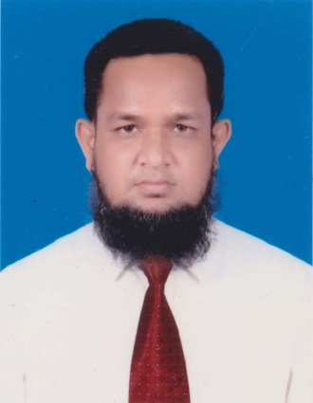
শিক্ষক পরিচিতি
মোঃ আব্দুর রউফ প্রভাষক(ইংরেজি) অ্যাম্বাসেডর a2i 01767650169

Slide 3
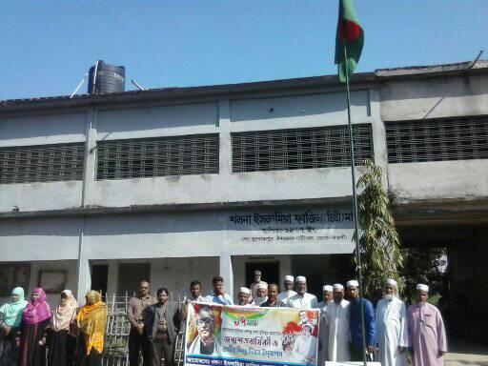
খলনা ইসলামিয়া ফাজিল(ডিগ্রি) মাদ্রাসা

Slide 4
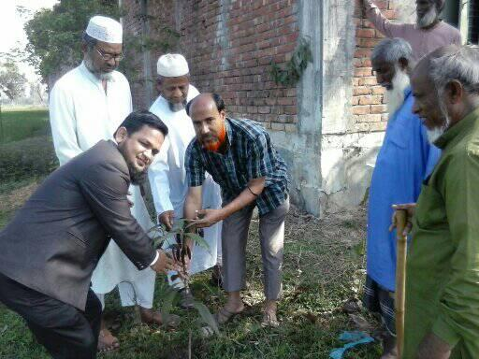
বৃক্ষরোপন করা হচ্ছে

Slide 5
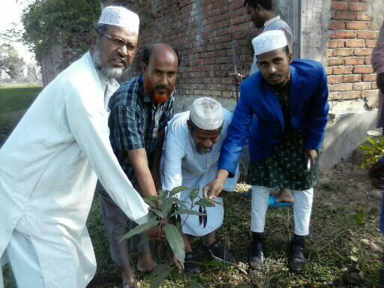
বৃক্ষরোপন চলছে

Slide 6
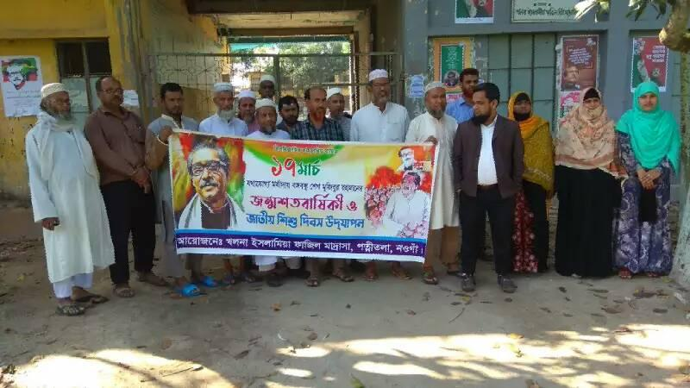
ধন্যবাদ সকলকে

